Slide 1

Tally
APP Para emprendedores
Equipo de Proyecto
Lucas Marchant
Cristopher Caniullan
Thiare Hernández
Líder de proyecto
Backend
Frontend/UI

Slide 2

PROBLEMA
REGISTRO
EXCEL/CUADERNO
POBLACION
No llevan un registro ordenado de sus ingresos y egresos
Usan cuadernos o planillas Excel poco prácticas, lo que les impide saber cuánto realmente venden o invierten.
Este grupo representa una parte importante de la economía local
RECURSOS
SISTEMAS
queda fuera de las soluciones tecnológicas pensadas para empresas formales o muy grandes
Los sistemas que se encuentran actualmente son demasiado complejos
Proyecto APT · Tally

Slide 3
TALLY
APP DE FINANZAS
CATEGORIZACIÓN
DASHBOARD
Tally es una aplicación de finanzas simples orientada a emprendedores
Ingresos y egresos con categorías personalizables.
Visualización gráfica de datos por semana, mes y año.
NOTIFICACIONES
FACIL USO
MODELO B2G
Definición de metas de venta y notificaciones de pagos pendientes.
app de fácil uso, con funciones especificas a registrar movimientos
Las municipalidades adquieren el plan y activan el acceso seguro para sus vecinos mediante correo y clave.
Proyecto APT · Tally

Slide 4

IMPACTO
El proyecto Tally genera un impacto dual positivo en la comunidad.
Permite a los emprendedores tomar mejores decisiones financieras y mantener sus negocios ordenados.
Brinda a las municipalidades una herramienta concreta para fortalecer el apoyo a sus vecinos emprendedores, fomentando la organización y el desarrollo económico.
Proyecto APT · Tally

Slide 5

OBJETIVOS
OBJETIVO GENERAL
Desarrollar una aplicación de finanzas simples para emprendedores informales que permita registrar y visualizar sus ingresos y egresos, bajo un modelo de venta B2G a municipalidades.
OBJETIVOS ESPECÍFICOS
Diseñar la base de datos y arquitectura del sistema para el registro y almacenamiento seguro de movimientos financieros.
Implementar el registro de ingresos y egresos con categorías personalizables y exportación a Excel.
Construir el dashboard con visualización gráfica de datos por semana, mes y año.
Desarrollar metas de venta, recordatorios diarios y notificación de pagos pendientes.
Implementar el mecanismo de activación municipal (clave y correo) para cada emprendedor.
Proyecto APT · Tally

Slide 6
METODOLOGÍAS Y ROLES
El proyecto se desarrolla bajo una metodología ágil, organizando el trabajo en sprints con entregas incrementales alineadas a las fases de Portafolio de Título. Cada sprint contempla planificación, desarrollo y revisión de avances con retroalimentación docente.
LM
CC
TH
Lucas Marchant
Cristopher Caniullan
Thiare Hernández
LÍDER DE PROYECTO
BACKEND & DATOS
FRONTEND & UI
Planificación, coordinación y gestión de riesgos del proyecto.
Base de datos, lógica de negocio y API del sistema.
Interfaz de usuario, experiencia de usuario y conexión con backend.
Proyecto APT · Tally
9

Slide 7



METODOLOGÍA
Lucas Marchant
Líder de proyecto
Cristopher Caniullan
Desarrollador backend
Thiare Hernández
desarrolladora frontend
Sprint 1-4 Weeks
BACKLOG DEL PRODUCTO
PLANIFICACIÓN DEL SPRINT
BACKLOG DEL SPRINT
Trabajo terminado
Gestionado por el líder del proyecto
Pendientes del proyecto
Requerimientos
Orden de desarrollo
Bugs
Asignación de metas
Definición de entregables
Duración en semanas
Gestionado por el equipo de desarrollo
Prioridades del sprint
Metas
Entregables
Revisión y retroalimentación del sprint
Proyecto APT · Tally

Slide 8
EVIDENCIAS
EVIDENCIAS DE AVANCE
EVIDENCIAS FINALES
Documento de épicas (12) y criterios de aceptación
Aplicación funcional Tally (MVP)
Planificación de Poker Planning (78 PF)
Manual de usuario y respaldo de base de datos
Prototipo navegable / mockups de la app
Proyecto APT · Tally

Slide 9
PLAN DE TRABAJO
Carta Gantt — Fase 1 a Fase 2 (Semanas 1 a 14)
1
2
3
4
5
6
7
8
9
10
11
12
13
14
Épicas y criterios de aceptación
Poker Planning
Activación / login / recuperación
Categorías y movimientos
Listado y exportación Excel
Dashboard financiero
Activación municipal
Meta de venta
Recordatorios y pagos pendientes
Pruebas y demo
Proyecto APT · Tally

Slide 10
FACTIBILIDAD DEL PROYECTO
Por qué Tally es viable dentro del semestre
Facilitadores
Riesgos y mitigación
Coordinación de horarios entre integrantes
Equipo con conocimientos previos en las tecnologías a usar
Mitigación: reuniones semanales fijas
Herramientas gratuitas o de bajo costo
División clara de responsabilidades por especialidad
Experiencia personal y familiar con emprendimiento informal
Proyecto APT · Tally

Slide 11

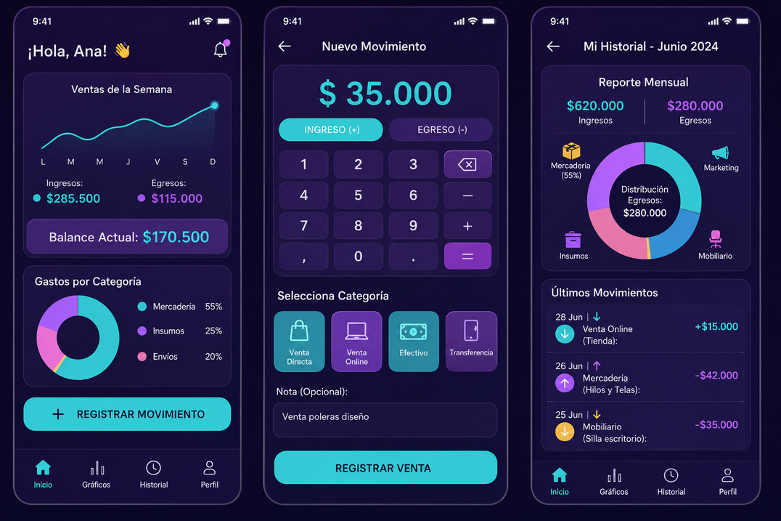
CONCLUSIONES
Modelo de Negocio
Backend
UI (Interfaz de Usuario)
Desarrollo Full-Stack
Arquitectura Cloud
Arquitectura Cliente-Servidor
Frontend
UI (Interfaz de Usuario)
Metodologías Ágiles
Mockups
Modelado de Bases de Datos
Scrum / Sprints
Lógica de negocio
UX (Experiencia de Usuario)
Carta Gantt
KPIs
Escalabilidad
Transformación Digital
Proyecto APT · Tally

